Slide 1

স্বাগতম আজকের ক্লাসে

Slide 2
শিক্ষক পরিচিতি
নামঃ শাহিন আলম
সহকারি শিক্ষক
বিদ্যালয়ের নামঃ ৮৮ নং কৈডোলা শাহবাজপুর সরকারি প্রাথমিক বিদ্যালয়।
জামালপুর সদর, জামালপুর।

Slide 3
শ্রেণীঃ প্রাক প্রাথমিক
বিষয়ঃ আমার বই
আজকে আমরা পড়ব
সংখ্যার ছড়া

Slide 4
শিক্ষা উপকরণঃ
আমার বই
বর্ণকাড
মাল্টিমিডিয়া প্রজেক্ট
অডিও ভিডিও

Slide 5
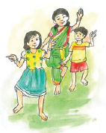
এক এর পরে দুই
আর দুই এর পরে তিন
মনের সুখে গুনব মোরা
নাচব তা ধিন ধিন।

Slide 6

তিন এর পরে চার
আর চার এর পরে পাঁচ,
এমনি করে গুনতে পারি
ফুল, পাখি আর গাছ।

Slide 7
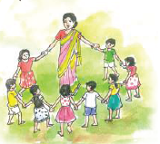
পাঁচ এর পরে ছয়
আর ছয় এর পরে সাত,
গুনব আট গুনব নয়
ধরে হাতে হাত।
।

Slide 8

সংখ্যা ছড়া

Slide 9
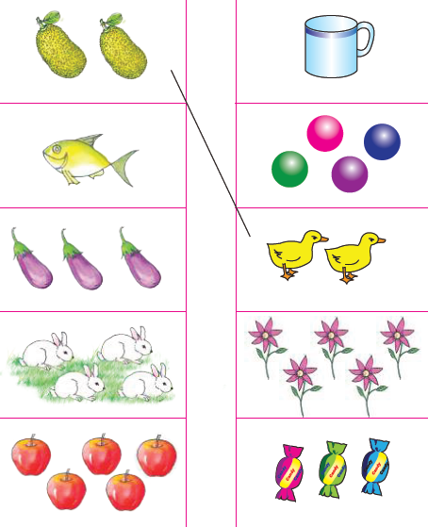
ছবি গগনা করি ও দাগ টেনে মিল করি

Slide 10











Slide 11

সবাইকে ধন্যবাদ

